Slide 1
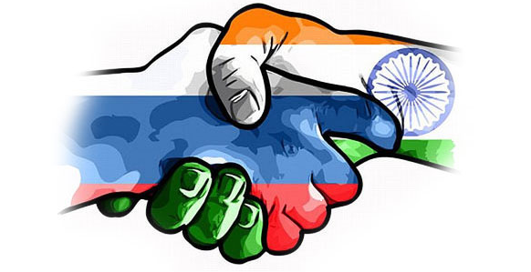
भारत-रूस सम्बन्ध
Dr. Avinash Kumar Lall

Slide 2
परिचयात्मकता
पूर्व में सोवियत संघ और वर्तमान में रूस के साथ मज़बूत एवं प्रगाढ़ संबध भारत की विदेश नीति का प्रमुख स्तंभ रहा है। स्थूल दृष्टि से देखने पर भारत तथा रूस में समानता से अधिक असमानताएँ दिखाई देती हैं।
भारत एशिया का देश है, रूस यूरोप का;
भारत धर्म, अध्यात्म, ईश्वर की सत्ता में आस्था रखता है, रुस अनीश्वरवादी है, वह धर्म को चेतना सुलाने वाली अफीम मानता है।
रूस कार्लमार्क्स के सिद्धान्तों पर चलनेवाला साम्यवादी देश है, द्वन्द्वात्मक भौतिकवाद सिद्धान्त का अनुयायी है, वर्ग संघर्ष और वर्गहीन समाज की बात करता है, व्यक्ति से राज्य को अधिक महत्त्व देता है, वहाँ व्यक्ति-स्वातंत्र्य नहीं है, वहाँ सत्ता साम्यवादी दल के कुछ नेताओं के हाथ में है।
इसके विपरीत भारत में जन तंत्र है, यहाँ जनता द्वारा चुने हुए प्रतिनिधि शासन की बागडोर संभालते हैं, जनता को अपने शासक बदलने का अवसर और अधिकार प्राप्त है; यहाँ पूँजीवाद भी है, टाटा, बिड़ला, डालमिया, ,अंबानी, अडानी, प्रेम जी, किर्लोस्कर आदि बड़े-बड़े पूंजीपतियों-उद्योगपतियों ने उद्योगों पर अधिकार कर रखा है,

Slide 3
असमानताओं के बावजूद भी दोनों में मैत्री
इन असमानताओं के बावजूद भी दोनों में मैत्री, सहयोग और सौहार्द है क्योंकि दोनों दृष्टि में समानता है, विश्व की समस्याओं के प्रति दोनों का दृष्टीकोण समान है। दोनों विश्वशान्ति चाहते हैं, दोनों प्रत्येक प्रकार के शोषण, उत्पीड़न, अन्याय, अत्याचार के विरुद्ध हैं, दोनों का दृष्टिकोण मानवतावादी है। भारत आरम्भ से ही सर्वजनहिताय, सर्वजन सुखाय, वसुधैव कुटुम्बकम का उद्घोष करता रहा है, रूस के नेता लेनिन आदि का मार्ग दूसरा है परन्तु लक्ष्य वही है – शान्ति, विश्वबंधुत्व, शोषण-उन्मूलन ।
परतंत्रता और स्वरूप
भारत और रूस के बीच सम्बन्ध स्वतंत्रता-पूर्व भी सौहार्दपूर्ण थे, क्योंकि दोनों अत्याचारी,अनाचारी शासन के शिकार थे-भारत ब्रिटिश शासन का तथा रूस वहाँ के सम्राट जार का; दोनों ने संघर्ष कर अपने को स्वतंत्र करने के लिए अनेक यातनाएँ झेलीं। भारत के स्वातंत्र्य संग्राम में रुसी जनता की भारत के प्रति पूर्ण सहानुभूति रही। 1918 में जार का तख्ता पलट कर जो क्रान्ति वहाँ हुई और जिस जिस तीव्र गति से विकास कर वह विश्व की एक महान शक्ति बना उससे विश्व के अन्य देशों के साथ-साथ भारत भी विस्मय-विमुग्ध हो गया।

Slide 4
पं. नेहरू ने 1927 में मास्को यात्रा की, वह समाजवादी विचारों से प्रभावित हुए, रूस की प्रगति ने भी उन्हें आश्चर्यचकित क्र दिया और उन्होंने अनुभव किया कि भारत की उन्नति का एकमात्र उपाय है रूस की तरह समाजवादी रचना, पंचवर्षीय योजनाएँ, शोषण-उत्पीड़न समाप्त करना, पूँजीपतियों का एकाधिकार खत्म करना, राष्ट्रीयकरण, औद्योगीकरण आदि।
स्वतंत्रता के पश्चात संबंध
स्वतंत्रता-प्राप्ति के बाद जब नेहरू ने दोनों में से किसी भी गुट में शामिल न होने का निर्णय किया और गुट-निरपेक्ष तथा तटस्थता की नीति अपनाने की घोषणा की तो रूस भी भारत के प्रति उदासीन हो गया। अमेरिका द्वारा भारत को आर्थिक सहायता, अनाज आदि दिया जाना भी एक कारण रहा। परन्तु शीघ्र ही अंतर्राष्ट्रीय मंच पर भारत की भूमिका देखकर रूस ने अनुभव किया कि भारत अमेरिका के साथ नहीं है, वह वस्तुतः तटस्थ है, न्याय का पक्षधर और सब प्रकार के अन्याय, अत्याचार, शोषण का विरोधी है।
अतः उसने भारत की और मित्रता, परस्पर सहयोग का हाथ बढ़ाया। संयुक्त राष्ट्र संघ में अनेक अंतर्राष्ट्रीय पर दोनों के विचार, नीतियाँ और कार्य समान थे। अतः दोनों और अधिक एक दुसरे के निकट आते गये। काश्मीर समस्या पर जहाँ अमेरिका ने पाकिस्तान का समर्थन किया वहाँ रूस ने भारत के न्यायसंगत पक्ष को ठीक मानकर उसका समर्थन किया, संयुक्त राष्ट्र संघ के मंच पर वीटो (विशेषाधिकार) तक का प्रयोग किया। राजनीतिक क्षेत्र के अतिरिक्त आर्थिक क्षेत्र और सैन्य शक्ति के क्षेत्र में भी रूस ने पर्याप्त सहायता कर भारत को शक्तिशाली देश बनाने में योगदान दिया।

Slide 5
भारत रूस से आर्थिक, तकनीकी सहायता पाकर स्वयं को पाकिस्तान के आक्रमण का मुकाबला करने और मुंहतोड़ जबाव देने में समर्थ अनुभव करने लगा। रूस ने अपने इंजीनियर भारत भेजे और भारत के युवक वैज्ञानिकों को अपने यहाँ प्रशिक्षण दिया। बोकारो के स्टील प्लांट का निर्माण और विकास इसका ज्वलंत उदाहरण है। रूस की सहायता से खनिज उत्पादन, विद्युत् उत्पादन, कृषि-उत्पादन सम्बन्धी अनेक योजनाएँ चलाई गईं और पूर्ण की गईं। रूस के इस सहयोग और सहायता-कार्यों से भारत का रूस के प्रति कृतज्ञता अनुभव करना स्वाभिक ही था।
भारत और रूस दोनों में संस्कृति मेले और उत्सव आयोजित किये गये जिनसे वे एक-दूसरे के अधिक निकट आये। दोनों के नेताओं के बीच शिखर-वार्ताएँ हुईं, दोनों देशों के नेताओं ने शिष्टमंडलों ने एक-दूसरे के यहाँ जाकर, वार्त्तालाप करने के बाद जो विज्ञप्तियाँ प्रकाशित कीं, वक्तव्य दिये उनसे स्पष्ट हो गया कि इन दोनों देश के सम्बन्ध घनिष्ट मित्रों जैसे हैं। बुल्गानिन, खुश्चेव, ब्रेजनेव, गोर्वोचोव और पंडित नेहरू तथा इंदिरा गांधी पुरस्कार, फिल्मोत्सव, दोनों देशों के बच्चों का एक-दूसरे के देश में जाना, कुछ दिन वहाँ रहना आदि इसके प्रमाण हैं। दोनों देशों के बीच व्यापार भी बढ़ा।

Slide 6
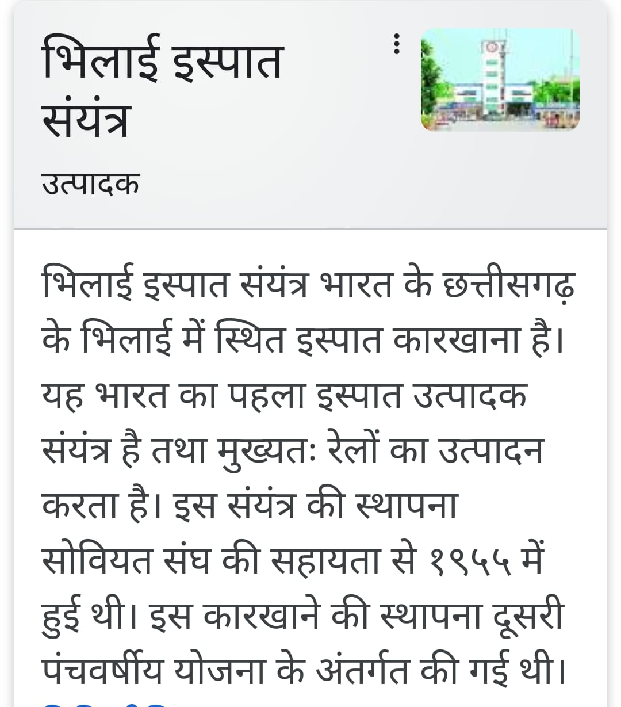
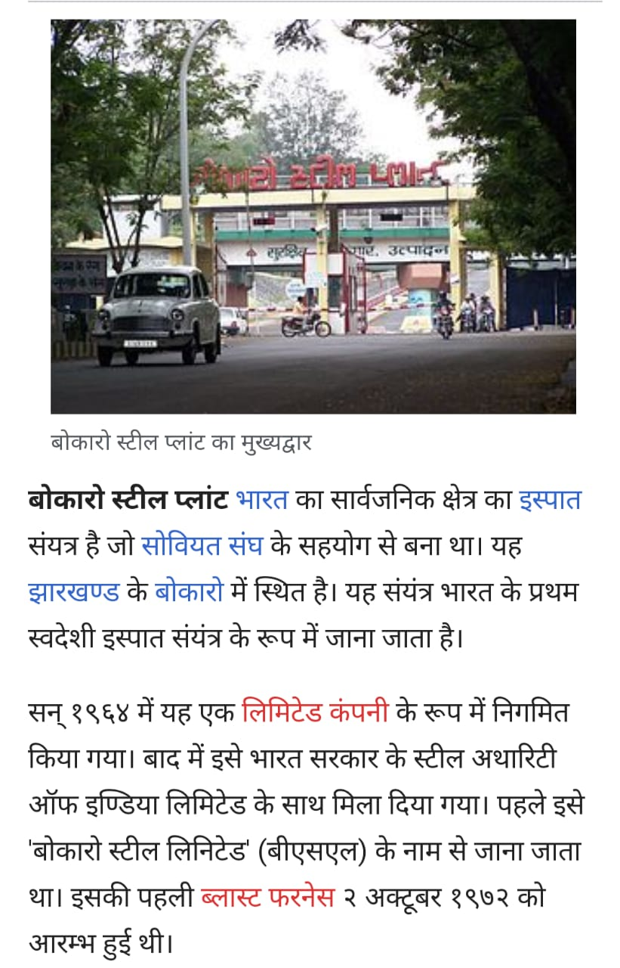
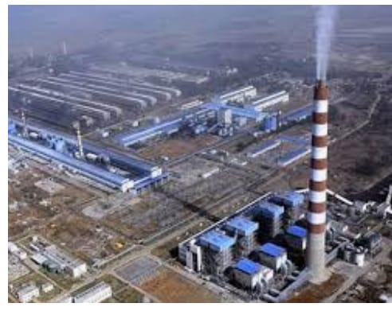
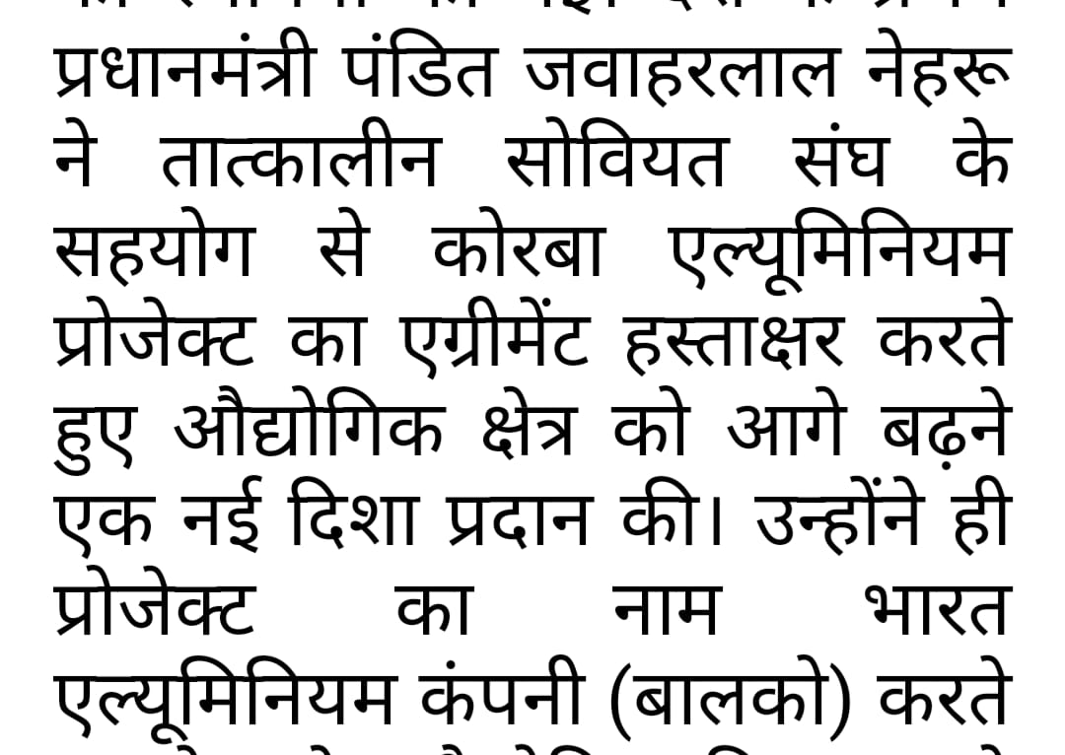
B B B

Slide 7
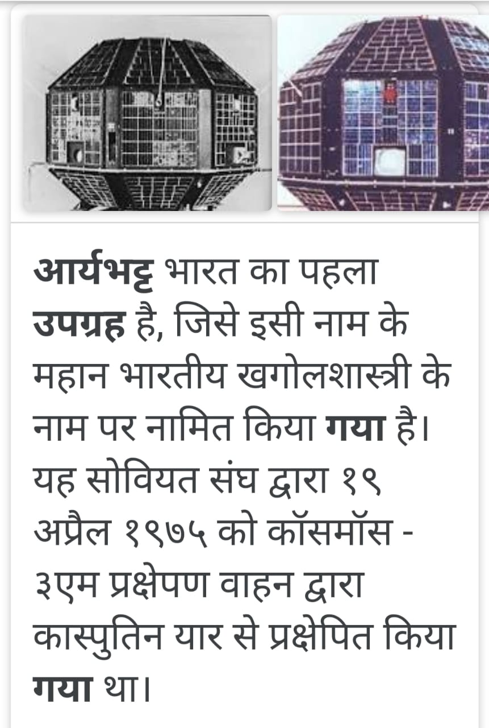

Slide 8
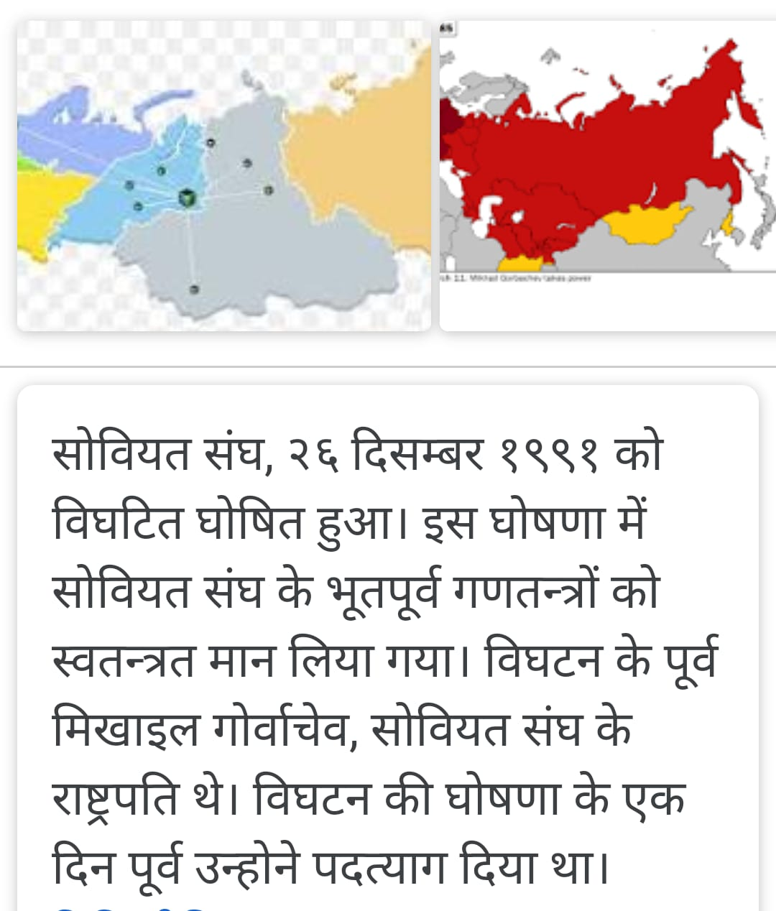
सोवियत संघ के विघटन के बाद जब अमेरिका एकमात्र विश्वशक्ति रह गया, रुश कमजोर हो गया तो अंतर्राष्ट्रीय परिदृश्य बदल गया। उधर भारत ने अपनी अन्याय के प्रति विरोध की दृष्टि के कारण कुछ बातों में सोवियत रूस का विरोध भी किया। अफगानिस्तान और चैकोस्लोवाकिया के मामलों पर भारत ने रूस की नीतियों और कार्यवाही के प्रति अपनी असहमति प्रकट की, विरोध किया। परिणामतः भारत रूस के सम्बन्धों में पहले-जैसी ऊष्मा नहीं रही। जब अमेरिका के दबाव के कारण रूस ने भारत को क्रायोजनिक इंजिन एवं तकनीक देने का समझौता और वायदा पूरा नहीं किया, लटका दिया और रुपया-रूबल का झगड़ा खड़ा क्र दिया, उसने, आग्रह किया कि भुगतान रूबल में ही किया जाए। काश्मीर की समस्या पर भी उसका रुख बदल गया। अब तक वह उसे भारत का अभिन्न अंग मानता रहा था, अब उसे विवादास्पद मुद्दा और अनसुलझी समस्या कहने लगा। इससे दोनों देशों के सम्बन्धों में दरार पड़ने लगी, पर यह स्थिति कुछ समय तक ही रही।
सोवियत संघ का विघटन और संबंध
26 December 1991

Slide 9
रूस को शीघ्र ही पता लग गया कि अमेरिका स्वार्थी है, केवल अपना हित देखता है, अपनी शक्ति के बल पर विश्व का सिरमौर बनना चाहता है, दादागिरी करता है, किसी का सच्चा मित्र नहीं है तो फिर से उसने भारत की ओर दोस्ती का हाथ बढ़ाया है। अब वह कहने लगा है कि क्रायोजिन इन्जिन का समझौता रद्द नहीं केवल कुछ समय के लिए निरस्त किया गया है, अब वह रूबल के स्थान पर रूपये लेने के लिए भी सहमत है, अब यह विवाद भी सुलझ गया है। संयुक्त राष्ट्र संघ की शक्ति कम न होने देने की बात में भी दोनों सहमत हैं। ईराक पर अमेरिका के एक तरफा युद्द की निन्दा दोनों ने की है।
भारत एवं रूसी संघ के मध्य संबंध विश्वास, आपसी समझ-बूझ और निरंतरता की कसौटी पर खरे उतरे हैं। भारत एवं रूस के मध्य मैत्री एवं सहयोग का रिश्ता प्राचीन काल से है। दोनों जरूरत के समय एक-दूसरे के साथ खड़े हुए हैं। स्वतंत्रता प्राप्ति के पश्चात् भारत-रूस के बीच संबंध मधुर रहे एवं 1991 में सोवियत संघ के विघटन के पश्चात् रूस के साथ भी भारत ने आपसी संबंध प्रगाढ़ बनाए रखे। रूसी परिसंघ के राष्ट्रपति व्लादिमीर पुतिन द्वारा अक्टूबर 2000 में भारत की राजकीय यात्रा की गयी। यात्रा के दौरान दोनोंदेशों के बीच विज्ञान-प्रौद्योगिकी, डाक-संचार, प्राकृतिक गैस क्षेत्रों के विकास व अन्वेषण से संबंधित लगभग 17 द्विपक्षीय समझौते सम्पन्न हुए। रूस द्वारा भारत को सुरक्षा परिषद में स्थायी सदस्य बनाने का पुरजोर समर्थन किया गया। राष्ट्रपति पुतिन ने आतंकवाद एवं जम्मू-कश्मीर मामले पर भी भारतीय दृष्टिकोण का समर्थन किया। भारत के रक्षा मंत्री एवं विदेश मंत्री द्वारा भी रूस की यात्राएं की गयीं तथा रक्षा एवं व्यापार से सम्बंधित कई समझौते सम्पन्न किये गये। इस प्रकार भारत एवं रूस के आपसी संबंध 70 के दशक की भारत-सोवियत संघ मैत्री के नवीन संस्करण के रूप में परिलक्षित हुए हैं।

Slide 10
भारत-रूस सम्बन्धों में ठहराव
भारत और रूस के बीच 1947 से ही बेहतर सम्बन्ध रहे हैं. रूस ने भारी मशीन-निर्माण, खनन, ऊर्जा उत्पादन और इस्पात संयंत्रों के क्षेत्रों में निवेश के माध्यम से आर्थिक आत्मनिर्भरता के अपने लक्ष्य को प्राप्त करने में भारत की सहायता की थी.
अगस्त 1971 में भारत और सोवियत संघ ने शांति, मैत्री एवं सहयोग संधि पर हस्ताक्षर किये. यह दोनों देशों के साझा लक्ष्यों की अभिव्यक्ति थी. इसके साथ ही यह क्षेत्रीय एवं वैश्विक शांति और सुरक्षा को सुदृढ़ बनाने की रुपरेखा (blue print) भी थी.
सोवियत संघ के विघटन के बाद दोनों देशों द्वारा जनवरी 1993 में शांति, मैत्री एवं सहयोग की एक नई संधि को अपनाया गया था. उसके बाद 1994 में द्विपक्षीय सैन्य-तकनीकी सहयोग समझौते पर हस्ताक्षर किये गये. वर्ष 2000 में दोनों देशों ने एक रणनीतिक साझेदारी आरम्भ की. इसके साथ ही दोनों देशों द्वारा वर्ष 2017 को राजनयिक सम्बन्धों की स्थापना की 70वीं वर्षगाँठ के रूप में चिन्हित किया गया था.
जहाँ एक ओर दोनों देशों के बीच द्विपक्षीय सम्बन्ध विवाद सम्बन्ध विवाद मुक्त दिखाई देते हैं, वहीं भू-राजनीतिक आयामों में हाल ही हुए परिवर्तन नए समीकरणों की ओर संकेत करते हैं.

Slide 11
शीत युद्ध के बाद भारत-सोवियत रणनीतिक साझेदारी में परिवर्तन
रूस एवं चीन
चीन के खतरे को देखते हुए ही दिल्ली और मास्को एक-दूसरे के करीब आए।
शीत युद्ध के अंत के बाद रूस, चीन को अब अपनी सुरक्षा के लिये खतरा नहीं मानता है।
रूस द्वारा चीन के साथ सीमा विवाद के निपटारे, आर्थिक और व्यापार संबंधों में विस्तार और रूसी हथियारों और रक्षा प्रौद्योगिकियों का चीन एक प्रमुख आयातक होने के कारण भारत एवं रूस का चीन के प्रति अलग-अलग दृष्टिकोण है।
लेकिन चीन के बढ़ते विस्तार और परमाणु शस्त्रागार में गुणात्मक वृद्धि के कारण रूस अभी भी चीन के बारे में बहुत सावधान है। यह एक कारण हो सकता है कि रूस परमाणु हथियारों में कटौती से हिचकिचता रहा है।
चीन द्वारा मध्य एशिया और पूर्वी यूरोप में विकसित किये जा रहे चीनी मार्ग पर भी रूस को आपत्ति है, क्योंकि दोनों ही क्षेत्रों का सामरिक महत्त्व है।
रूस की चीन के साथ वर्तमान निकटता सामरिक संबंधों के कारण बनी हुई है।

Slide 12
आर्थिक गतिहीनता और अमेरिका एवं यूरोपीय देशों द्वारा लगाये गये आर्थिक और अंतर्राष्ट्रीय प्रतिबंधों ने रूसी अर्थव्यवस्था को बुरी तरह प्रभावित किया है.
रूस ने मुख्यतः यूक्रेन संकट के समय चीन की ओर रणनीतिक पहुँच बनाने के प्रयास किये थे, क्योंकि विश्व स्तर पर भारत की तुलना में चीन के विचार अधिक महत्त्व रखते हैं. हाल ही में रूस ने चीन को SU-30 30 MKK/MK2 फाइटर और विशेष रूप से S-35, S-400 लॉन्ग रेंज एंटी-एयरक्राफ्ट मिसाइलों को बेचा है.
इसके अतिरिक्त रूस का झुकाव पाकिस्तान की ओर भी बढ़ रहा है. रूस पाकिस्तान के साथ सैन्य अभ्यास और रक्षा व्यापार भी आरम्भ कर रहा है.
विविधतापूर्ण रक्षा खरीद
भारत द्वारा अपनी रक्षा खरीद को विविधता प्रदान की जा रही है जिसके परिणामस्वरूप USA, इजराइल और फ्रांस जैसे अन्य भागीदार इसमें शामिल हो गये हैं. इस प्रक्रिया ने भी भारत और रूस के सम्बन्धों को प्रभावित किया है. विदित हो कि भारत-रूस के बीच व्यापक रक्षा सम्बन्ध (Comprehensive defense relationship between India and Russia) बहुत जरुरी है. इन संबंधों में किसी भी प्रकार की गिरावट के भारत-रूस संबंधों (India-Russia Relations) पर प्रतिकूल प्रभाव हो सकते हैं.

Slide 13
सहयोग के संभावित क्षेत्र
रक्षा साझेदारी में भारत के विविधीकरण के बावजूद भारत की रक्षा सूची में अभी भी 70% रूस का ही योगदान है. वस्तुतः यदि परमाणु पनडुब्बियों जैसे कुछ महत्त्वपूर्ण सन्दर्भों में देखा जाए तो रूस के महत्त्व को कम नहीं किया जा सकता.
यदि ईरान से गुजरने वाला अंतर्राष्ट्रीय उत्तर-दक्षिण गलियारा (INSC) और व्लादिवोस्तोक-चेन्नई समुद्री मार्ग प्रारम्भ हो जाए तो रूस और भारत के बीच व्यापार के क्षेत्र में अभी भी सुधार की संभावनाएँ विद्यमान हैं.
भारत आर्टिफीसियल इंटेलिजेंस, रोबोटिक्स, बायो-टेक्नोलॉजी, आउटर-स्पेस और नैनो-टेक्नोलॉजी के क्षेत्र में रूस के साथ उच्च प्रौद्योगिकी के क्षेत्र में सहयोग का लाभ उठा सकता है.
भारत अपने शोध और शिक्षा सुविधाओं को आधुनिक बनाने में रूस का सहयोग प्राप्त कर सकता है. इसी प्रकार परस्पर निवेश के अतिरिक्त, ऊर्जा क्षेत्र में भी अपार वृद्धि की संभावनाएँ हैं. प्राकृतिक संसाधनों जैसे काष्ठ और कृषि के व्यापार से भी लाभ उठाये जा सकते हैं.
सामरिक और आर्थिक स्तर पर, रूस चीन पर अपनी अत्यधिक निर्भरता पर गंभीरता से विचार कर रहा है तथा पूर्वी एशिया शिखर सम्मेलन (EAS) और आसियान के माध्यम से जापान, वियतनाम और अन्य दक्षिण-पूर्व एशियाई देशों के साथ अपने सम्बन्धों को प्रगाढ़ करने का भी प्रयास कर रहा है. इन देशों के साथ भारत के दीर्घकालिक सम्बन्ध को देखते हुए, भारत इन संबंधों के संचालन में रूस की सहायता कर सकता

Slide 14
नए विश्व में भारत-रूस संबंध
एक जून 2017 को प्रधानमंत्री रूस पहुँचे और रूस के राष्ट्रपति व्लादिमीर पुतिन से मुलाकात की। दोनों देशों ने विभिन्न आपसी महत्त्व के महत्त्वपूर्ण समझौतों पर हस्ताक्षर करते हुये एक सयुंक्त वक्तव्य ‘21वीं सदी का एक दृष्टिपत्र’ नाम से ज़ारी किया। भारत और रूस ने अपने संबंधों की 70वीं वर्षगांठ मनाते हुये कहा कि दोनों देशों के मध्य अटूट संबंधों का आधार प्रेम, सम्मान और दृढ़ विश्वास रहा है। उल्लेखनीय है कि पिछले दशक में भारत-रूस के संबंधों में एक निराशाजनक पैटर्न रहा है। अत: नई सहस्राब्दी में दोनों देशों को विश्व में मौज़ूद चुनौतियों और अवसरों को देखते हुए अपने संबंधों को एक नई दिशा देने की ज़रूरत है।
महत्त्वपूर्ण बिंदु
दोनों देश रक्षा हार्डवेयर और प्रौद्योगिकी, परमाणु ऊर्जा एवं तेल और गैस जैसे क्षेत्रों में सहयोग कर रहे हैं।
दोनों देश एक बहुध्रुवीय अंतर्राष्ट्रीय राजनीति और सुरक्षा अवसंरचना को बढ़ावा देना चाहते हैं।
शीत युद्ध के अंत से ही वैश्विक परिस्थितियों में एक नाटकीय परिवर्तन हुआ है, ऐसे में दोनों देशों को अपने साझा हितों को विघटनकारी प्रवृत्तियों से बचाने की आवश्यकता है।
ज्ञातव्य है कि दोनों देशों के संबंध, वैश्विक भू-राजनीतिक परिस्थितियों में हुए परिवर्तनों के बावज़ूद स्थिर बने हुए हैं।

Slide 15
भारत के लिये क्या संबंधों महत्त्व है?
भारत को रूस-चीन के नए और सकारात्मक संबंधों के साथ समायोजित करने की आवश्यकता है।
हमें चीन का सामना करने और पाकिस्तान के खिलाफ समर्थन प्राप्त करने के लिये मास्को पर निर्भर नहीं रहना चाहिये।
भारत की तरह रूस भी एक बहुध्रुवीय विश्व का समर्थन करता है, लेकिन वह भी ऐसे विश्व की स्थापना नहीं चाहता, जिसकी कल्पना चीन करे। अत: हमें रूस के साथ दीर्घकालिक संबंधों के लिये एक व्यापक ढांचा तैयार करने की आवश्यकता है।
भारत को यूरेशियन इकोनॉमिक यूनियन के साथ प्रस्तावित मुक्त व्यापार समझौते (FTA) को आगे बढ़ाना चाहिये और एक सदस्य के रूप में शंघाई सहयोग संगठन (SCO) में सक्रिय भूमिका निभानी चाहिये। इन सब परिस्थितियों को देखते हुये पूर्वी यूरोप और मध्य एशिया में भारत की महत्त्वपूर्ण भूमिका का रूस द्वारा समर्थन किया जा सकता है।
रूस, अमेरिका और पश्चिमी यूरोप के साथ भारत को अपने संबंधों को मज़बूत करना चाहिये।
यह भारत के हित में होगा कि वह इन तीनों प्रमुख भागीदारों का समन्वित समर्थन प्राप्त करे, ताकि परमाणु आपूर्तिकर्त्ता समूह में चीन के विरोध को कम किया जा सके तथा एन.एस.जी. में छूट प्राप्त की जा सके।
एक अधिक संयुक्त और सुसंगत यूरोपीय संघ में रूस के फिर से जुड़ने का भारत द्वारा समर्थन किया जाना चाहिये, क्योंकि यह भारत के लिये लाभकारी होगा।
अगर भारत के यू.एस.ए. , पश्चिमी यूरोप और रूस के साथ संबंध मजबूत होते है तो यह भारत को विश्व भू-राजनीति में अहम् भूमिका निभाने में मदद करेगा।

Slide 16
भारत-रूस रक्षा, परमाणु, ऊर्जा संबंध
शीत युद्ध के अंत से ही भारत ने रूस के साथ एक मज़बूत दीर्घकालिक ऊर्जा भागीदारी स्थापित करने की कोशिश की है।
भारत और रूस को पहले से चल रहे रक्षा हार्डवेयर और परमाणु ऊर्जा क्षेत्र में सहयोग बढ़ाने पर ध्यान केन्द्रित करना चाहिये।
अगर इन दोनों क्षेत्रों में भारतीय बाज़ार में हानि होती है तो इससे रूस को एक बड़ा झटका लग सकता है और भारत को उन्नत प्रौद्योगिकी से वंचित होना पड़ सकता है।
इन्हीं सब कारणों से सेंट पीटर्सबर्ग में हुई बैठक में भारत और रूस ने एक "ऊर्जा गलियारा" स्थापित करने पर सहमति व्यक्त की और अपेक्षाकृत स्वच्छ और जलवायु-अनुकूल ईंधन के रूप में प्राकृतिक गैस के उपयोग पर ज़ोर दिया।
लेकिन हाल की यात्रा के दौरान पाँचवीं पीढ़ी के लड़ाकू विमानों के सहयोग के बारे में कोई चर्चा नहीं हुई, जिसके सह-उत्पादन और विकास को लेकर दोनों देशों के मध्य लगभग एक दशक पहले सहमति बनी थी।
निष्कर्ष 18वाँ वार्षिक ‘भारत-रूस सम्मेलन’ पहले की तुलना में अधिक महत्त्वपूर्ण रहा। इस सम्मलेन के बाद एक उम्मीद की जा सकती है कि दोनों देश तेज़ी से विकसित हो रही विश्व भू-राजनीतिक परिदृश्य में यथार्थवादी आधार पर मिलकर कार्य करेंगे। रूस की विदेश नीति का मूल्यांकन करने पर पता चलता है कि रूस और चीन के मध्य सामरिक निकटता बढ़ रही है। अत: भारत को इस वास्तविकता को ध्यान में रखते हुए रूस के साथ अपने संबंधों को आगे बढ़ाना चाहिये।

Slide 17
पूर्व में सोवियत संघ और वर्तमान में रूस के साथ मज़बूत एवं प्रगाढ़ संबध भारत की विदेश नीति का प्रमुख स्तंभ रहा है। भारत-रूस के बीच कई क्षेत्रों में व्यापक सहयोग हुआ है और आपसी संबंधों को विस्तार मिला है। दोनों देश तेज़ी से विकसित हो रहे विश्व भू-राजनीतिक परिदृश्य में यथार्थवादी आधार पर मिलकर कार्य करने पर सहमत हैं। अंतरराष्ट्रीय मामलों में रूस और भारत बराबर सहयोगी हैं और बहुध्रुवीय लोकतांत्रिक प्रणाली का समर्थन करते हैं, जिसमें कानून के सिद्धांतों का कड़ाई से पालन हो और संयुक्त राष्ट्र की केंद्रीय भूमिका हो।
दोनों देश 21वीं सदी की चुनौतियों और खतरों का मिलकर मुकाबला करने और वैश्विक तथा क्षेत्रीय सुरक्षा को बनाए रखने में योगदान करने पर भी एकमत हैं। फिलहाल दोनों देशों के संबंध, वैश्विक भू-राजनीतिक परिस्थितियों में हुए परिवर्तनों के बावजूद स्थिर बने हुए हैं। इतिहास गवाह रहा है कि संकट का समय रहा हो या सुविधा का कालखंड, यदि कोई एक देश बिना लाग-लपेट हमारे साथ खड़ा रहा तो वह रूस ही है। भारत के साथ सदा-सर्वदा एक शक्ति के रूप में रूस खड़ा रहा है और यह शक्ति दोनों देशों की मित्रता की शक्ति है।
Dr. Avinash Kumar Lall

